Slide 1
استطاعت السلوكية (تكتب Behaviorism أو Behaviourism) التي ظهرت أيضاً في بدايات القرن العشرين ان تستقطب شعبية جعلتها الرائدة للدراسات النفسية، وقد حدث هذا، والى حد ما، كرد فعل على طبيعة المناهج الذاتية والاستبطانية التي كانت سائدة في مجال الدراسات النفسية في تلك الفترة.

Slide 2
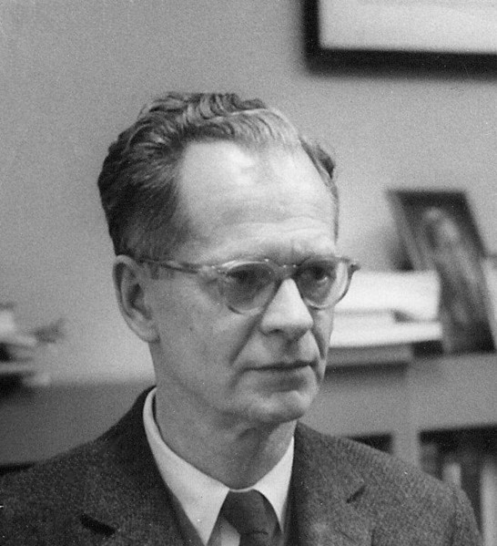
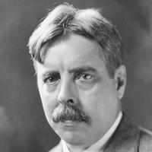
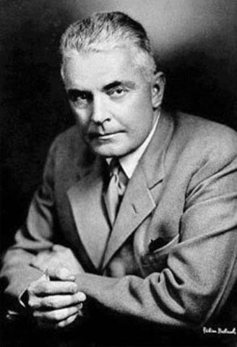
أول من فتح مشروع السلوكية هو الروسي بافلوف. ولكن أنتفل تأثير أفكاره وبسرعة الى أمريكا ليحملها علماء أمثال واطسن John B. Watson، وثورنديك Edward Thorndike، و سكنر B.F. Skinner لقد طرح هؤلاء العلماء فكرة ان يصبح علم النفس علما للسلوك، وليس علما للعقل أو النفس.
لقد رفضوا فكرة إمكانية دراسة العمليات الذهنية الداخلية مثل المعتقدات، والرغبات، أو الأهداف، والإتجاهات بطريقة علمية.

Slide 3
لقد أشار واطسن في مقالته المعنونة " علم النفس كما يراه متخصص سلوكي" Psychology as the Behaviorist Views It في العام 1913، إلى ان علم النفس هو ... "فرع تجريبي موضوعي خالص من فروع العلوم الطبيعية"،
".. وان منهج الاستبطان لا يمكن ان يكون احد مناهج البحث المعتمدة فيه"،
"..كما ان عالم السلوك لا يرى أي خط فاصل بين الإنسان والبهيمة brute ".

Slide 4
لقد كانت للسلوكية سيادة نسبية في علم النفس في بدايات القرن العشرين، ويرجع هذا والى حد كبير إلى الابتكار والنجاح في الجوانب التطبيقية لأفكار هذه المدرسة.

Slide 5
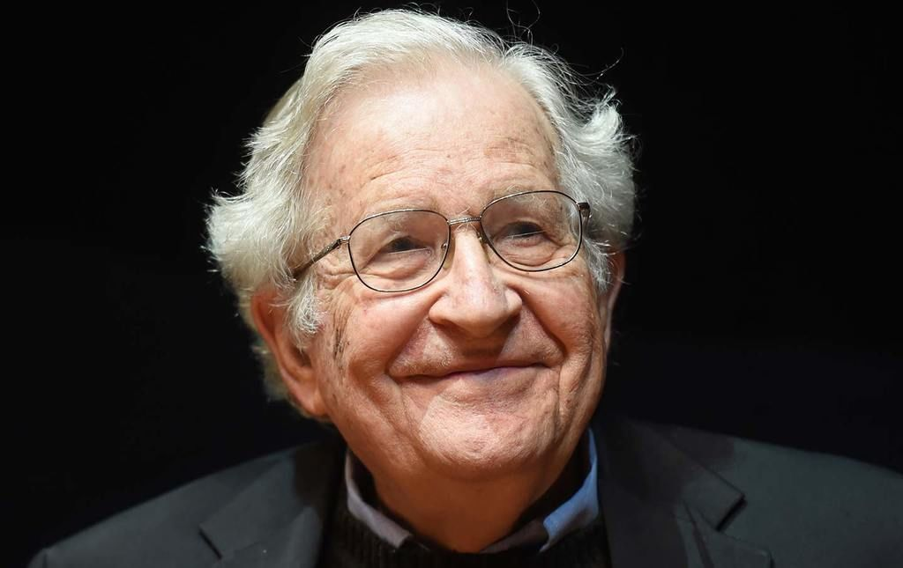
ولكن على الرغم من ان السلوكية قدمت بعض الاكتشافات
المهمة، إلا انها لم تكن قادرة على تقديم نظرية قيادية
للسلوك الإنساني. وبدأت تتلقى الإنتقادات وعلى أصعدة
شتى من مناهج وتيارات نفسية وفكرية جديدة.
يلخص أستاذ اللسانيات والفيلسوف نعوم شومسكي
Noam Chomsky كتاب سكنر المعنون السلوك اللغوي
Verbal Behavior على انه يهدف إلى تفسير كيفية
اكتساب اللغة بمنظار سلوكي. ويشير شومسكي في
هذا الصدد ان اللغة لا يمكن تعلمها بشكل كلي من خلال الاشراط، وهذا يتضح – والكلام لشومسكي – من خلال قدرة الناس على إنتاج جمل فريدة في بناءها ومعناها وهذا لا يمكن ان يتم من خلال الخبرة باللغة الاعتيادية، ولكن هذا يستدعي وجود حالات ذهنية داخلية رفضتها السلوكية واعتبرتها أشياء مضللة.

Slide 6
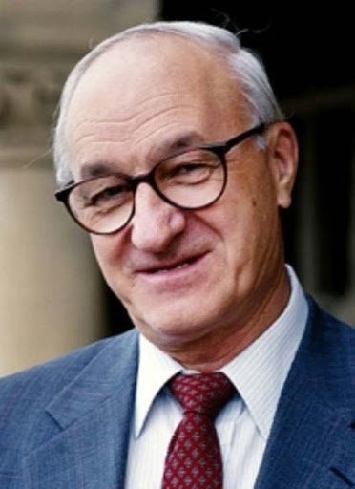
وبشكل مشابه فان العمل الذي قام به بندورا
Albert Bandura والذي اظهر من خلاله ان الأطفال
يمكن ان يتعلموا من خلال الملاحظة الاجتماعية
social observation وليس من خلال الثواب والعقاب فقط،
وهذا يؤكد التفسير الذي يشير إلى اثر التمثلات الداخلية
internal representations.

Slide 7
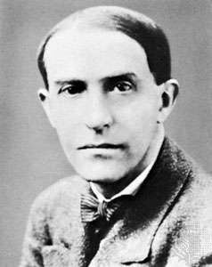
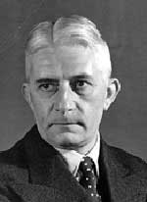
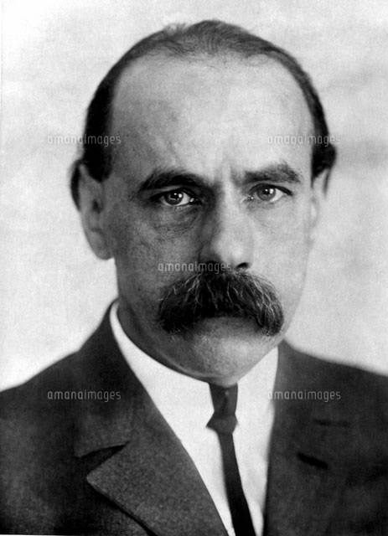
ولايمكن لنا أن ننسى تأثير مدرسة الجشطلت Gestalt psychology أو gestaltismالتي ظهرت في المانيا والنمسا في بدايات القرن العشرين بفضل أعمال ماكس فرتهايمر Max Wertheimer و ولفغانج كوهلر Wolfgang Köhler و كرت كوفكا Kurt Koffka الذين كرسوا أعمالهم لدراسة العقل وقوانين الإدراك والتي لازالت قائمة حتى يومنا هذا.

Slide 8
ظهر خلال خمسينات القرن العشرين علم النفس الإنساني، وبدا وكأنه رد فعل على المناهج الوضعية positivist والتوجه العلمي المتطرف للسلوك. حيث يؤكد التوجه الإنساني على النظرة الظواهرية phenomenological للخبرة الإنسانية، كما يسعى إلى فهم الإنسان وسلوكه من خلال إجراء بحوث ذات صبغة نوعية qualitative research وليست تكميمية فقط.
يمتد جذور الاتجاه الإنساني إلى الفلسفة الوجودية و الظواهرية. حيث يرفض العديد من علماء النفس الإنسانيين وبشكل كلي الاتجاهات العلمية المتطرفة، ويشيرون إلى ان محاولة تحويل الخبرة الإنسانية إلى مجموعة من القياسات، سوف يجرد هذه الخبرة من كل معانيها ومن كل ما يمت به للوجود المعاش بصلة.

Slide 9
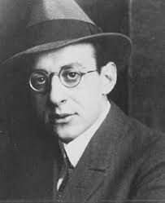
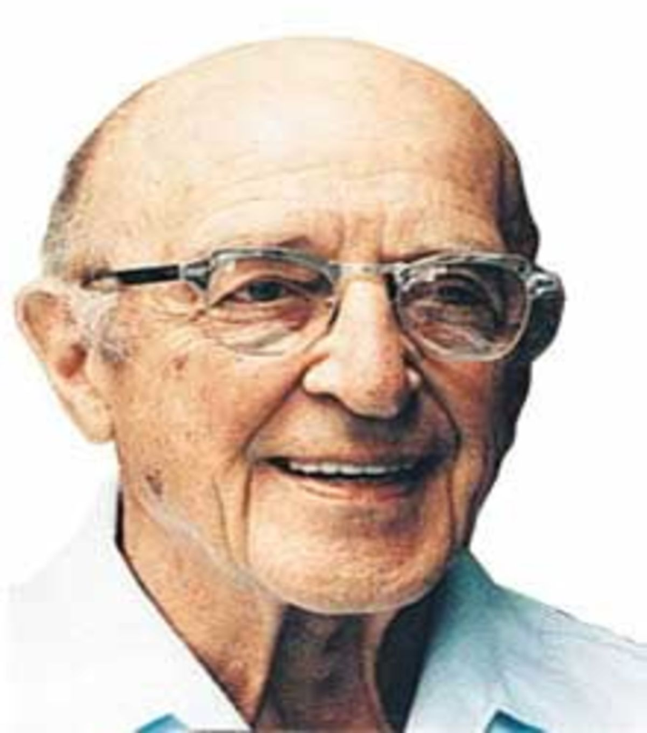
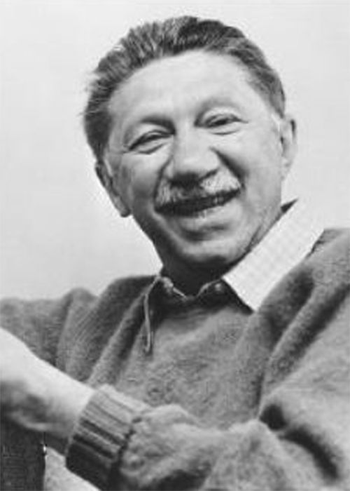
من بين المؤسسين لهذه المدرسة أبراهام ماسلو Abraham Maslow الذي جاء بفكرة هرمية الحاجات الإنسانية hierarchy of human needs، وكارل روجرزCarl Rogers الذي ابتكر وطور أسلوب العلاج المتمركز حول العميل client-centered therapy، و فريتز بيرلز Frederick Salomon Perls الذي ساعد في ابتكار وتطوير العلاج الجشطالتي Gestalt therapy.

Slide 10
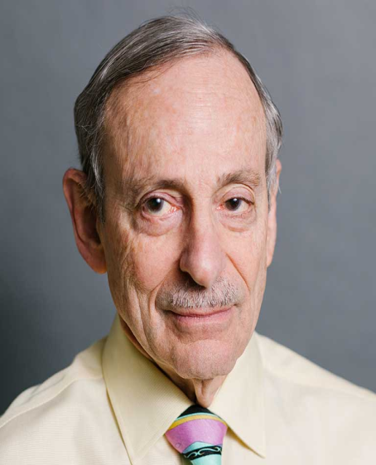
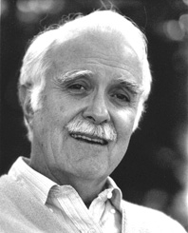
كان لتطور تقنية الحاسبات دور في توجيه الاهتمام إلى الوظائف العقلية باعتبارها نوع من معالجة المعلومات. وقد اقترن هذا التوجه بمنهج علمي لدراسة العقل في العقد السادس من القرن الماضي وكانت الريادة في هذا المجال لعلماء أمثال أتكنسن John William Atkinson و شيفرن Richard Shiffrin وآخرين.
مهدت كل هذه التوجهات التي آمنت بوجود حالات ذهنية داخلية وعلى العكس من السلوكية الطريق لظهور علم النفس المعرفي Cognitive psychology الذي أصبح النموذج المسيطر لدراسة الإنسان مع بدايات العقد السابع من القرن العشرين.

Slide 11
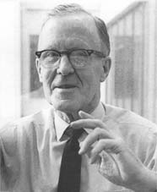
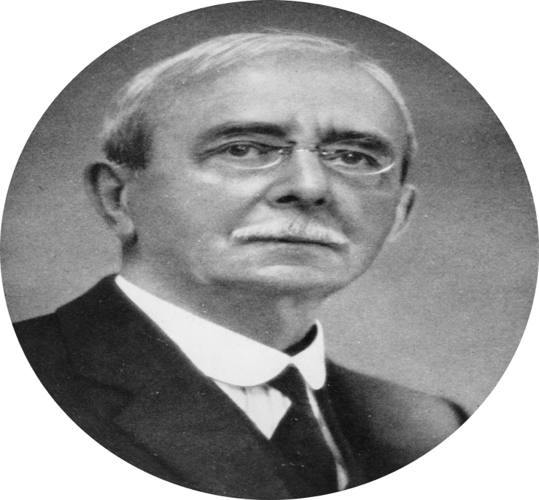
لقد أصبح الربط بين الدماغ brain ووظائف الجهاز العصبي شيئا شائعا، ويرجع هذا جزئيا إلى الأعمال التجريبية لعلماء أمثال جارلس شيرنجتن Charles Sherrington ودونالد هب Donald Hebb، وكذلك من خلال الدراسات على اللذين لديهم إصابات في الرأس المصابين في أدمغتهم brain injury انظر إلى علم النفس المعرفي العصبي cognitive neuropsychology.
ومع التطور في تقنية القياس الدقيق لوظائف الدماغ، أصبح علم النفس العصبي وعلم الأعصاب المعرفي cognitive neuroscience احد أهم ميادين علم النفس المعاصر.

Slide 12
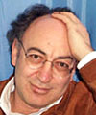
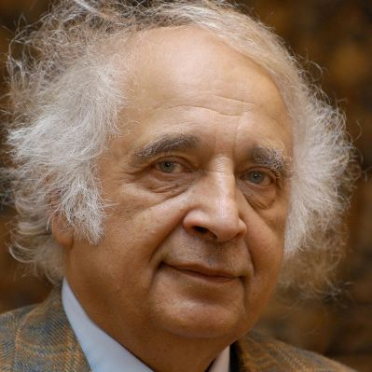
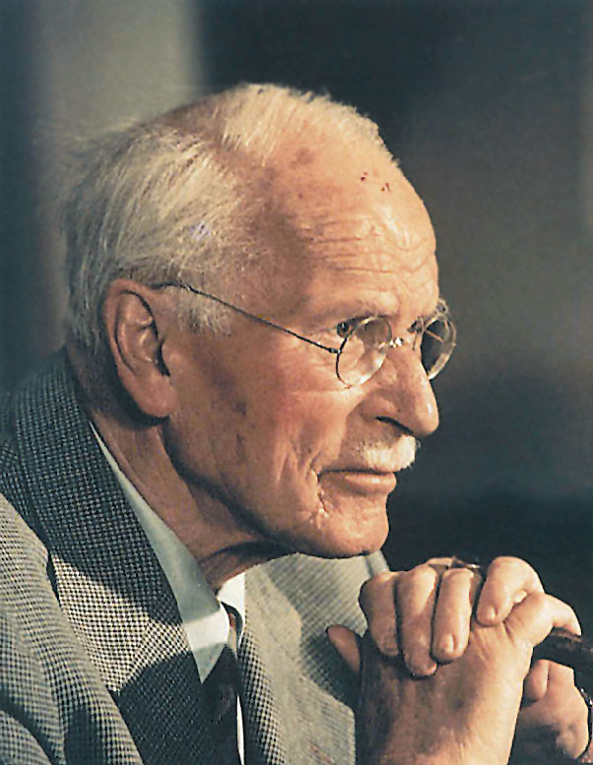
لم يكن العديد من علماء النفس سعداء بما يلاحظونه من طوفان للنماذج الميكانيكية mechanical' models للعقل وللطبيعة الإنسانية.
لهذا ظهرت توجهات مناقضة تماما لهذه التوجهات، مثل علم النفس التحليلي Analytical Psychology لكارل يونج الذي حاول إرجاع علم النفس إلى جذوره الروحية الأولى.
بينما حاول علماء آخرين أمثال سرج مسكوفسي Serge Moscovici وجيرارد دُفين Gerard Duveen، تأطير علم النفس بإطار اجتماعي، باعتبار ان طبيعة السلوك والفكر هي طبيعة اجتماعية في جوهرها.

